Slide 1

Procenta - úvod
Základní škola a Mateřská škola, Liberec, Barvířská 38/6, příspěvková organizace
Název : VY_32_inovace_01 Matematika – procenta úvod
Autor: Jana Pěničková
Období: Duben 2013
Věková skupina: 7. ročník
Tematická oblast: Matematika
Anotace: Procento – zavedení pojmu

Slide 2
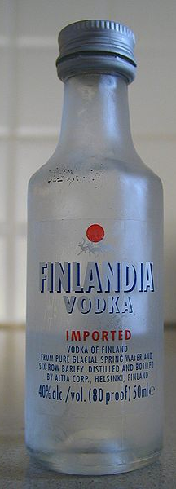
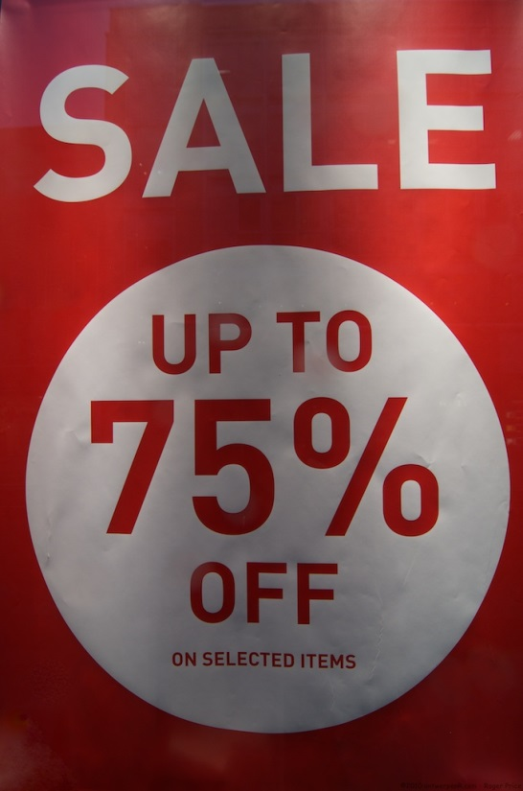

Procento

Slide 3
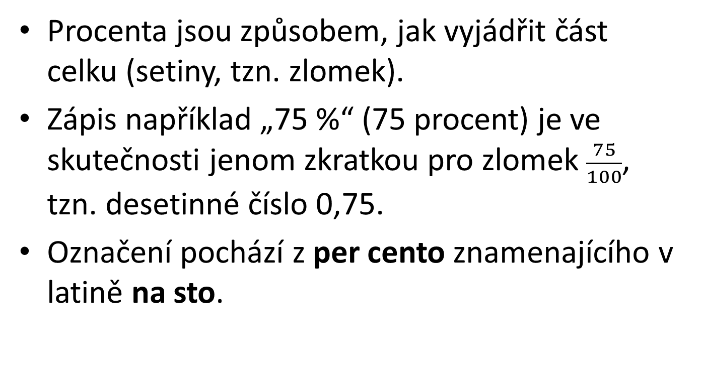
Procento - %
Procenta jsou způsobem, jak vyjádřit část celku (setiny, tzn. zlomek).
Zápis například „75 %“ (75 procent) je ve skutečnosti jenom zkratkou pro zlomek $\frac{75}{100}$, tzn. desetinné číslo 0,75.
Označení pochází z per cento znamenajícího v latině na sto.

Slide 4
Použití procent
40% alkohol ... V každém litru této tekutiny je 0,4 litru alkoholu (a zbytek jiných látek)
15% nárůst ceny ... Po tomto nárůstu stojí daná věc 1,15násobek původní ceny; pokud byla předtím cena 100 Kč, po nárůstu bude stát 115 Kč.
15% sleva ... Po slevě stojí věc 0,85násobek (= 1 − 0,15) původní ceny; pokud před slevou stála 100 Kč, po slevě stojí 85 Kč.
125 % průměru ... Daný parametr má hodnotu rovnu 1,25násobku průměrné hodnoty; pokud je průměr 200, má tento parametr hodnotu 250.
10 % lidí ... Na každých 100 lidí připadá 10 lidí, kteří…
100% jistota ... Úplná jistota, sto ze sta pokusů dopadne podle očekávání.
50 % ... 50/100 = 1/2 = polovina
200 % ... 200/100 = dvojnásobek
dále například úroky v bance …

Slide 5
50 % z 400 = 200
Základ – celek, ze kterého počítáme část, základ je vždy 100%.
Počet procent – udává, kolik setin ze základu tvoří procentová část.
Procentová část – část základu.
počet procent
základ
procentová část

Slide 6
Zdroje
http://upload.wikimedia.org/wikipedia/commons/c/ca/Ten_percent_slope.svg
http://upload.wikimedia.org/wikipedia/commons/5/5c/Even_75%25_off_does_not_bring_in_the_crowds.jpg
http://en.wikipedia.org/wiki/File:Finlandia_vodka.jpg

